Slide 1
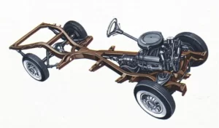
Aitor Vara
Karrozeria Motak
Notes:
zer espero?

Slide 2
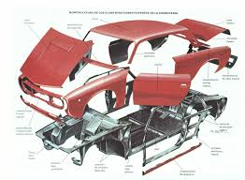
KARROZERIA eta TXASISA
KARROZERIA: Autoaren kanpo egitura
Estetika
Aerodinamika
TXASISA: Barne egitura autoari erresistentzia ematen diona eta elementu mekanikoa eusten dituena da.

Slide 3
MOTAK
1.Txasis indenpendiente daukatenak.
1.1 Eskilara (H)
1.2 Zutabe (X)
1.3 Perimetrikoa
1.4 Tubularra
2.Plataforma Txasis.
3.Autoportante.

Slide 4
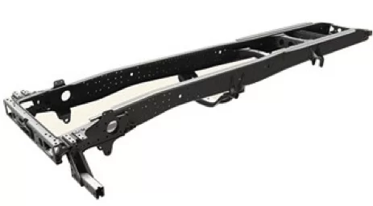
TXASIS INDEPENDIENTE
Eskailera H
Oso Sendoak
Tortsioarekiko erresistentzia ona

Slide 5
TXASIS INDEPENDIENTE
Zutabe X
Oso Sendoak
Tortsioarekiko erresistentzia oso ona
Aurreko trabiesa sendoa suspentzioa ondo eusteko.

Slide 6
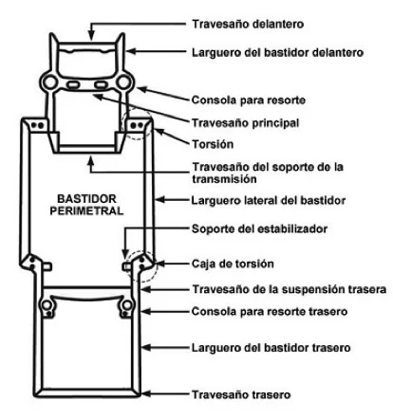
TXASIS INDEPENDIENTE
Perimetrikoa
Karrozeria alde zabalenean doa ertzetako kolpeak eusteko.
Tortsio kaja du aurrean eta atzean kolpeak barneratzeko

Slide 7
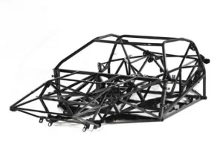
TXASIS INDEPENDIENTE
Tubularra
Oso pisu gutxi
Oso erresistentzia haundia

Slide 8
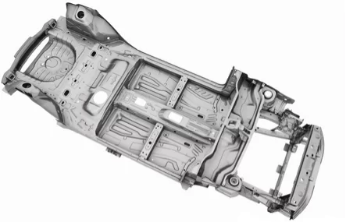
TXASIS PLATAFORMA
Txasis berarekin karrozeria desberdinak
Karrozeria soldatuta edo atornilatuta joan al da.
Sendotasuna ematen diolez karrozeriak pisu gutxiago eduki al du.

Slide 9
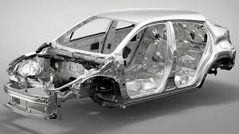
TXASIS AUTOPORTANTE
Sendoa, pisu gutxiko eta estabilidade handikoa.
Seriean fabrikatzeko erreza.
Grabitate bajua.
Karrozeria eta txasisa bat dira ia ia eta autoerresistentea da.
MONOKASKOA: Berdina baina karrozeria elementu gehiago dira txasisaren parte.

